Slide 1
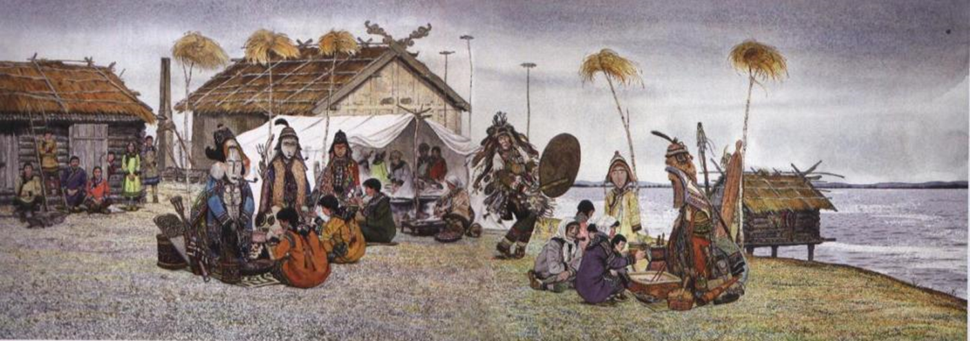
Марина Владимировна Савельева
МБОУ «СОШ № 28 с. Анисимовка» Шкотовского муниципального района
Практика использования технологии УНСРИ
(УЧЕБНО-НАУЧНАЯ СЮЖЕТНО-РОЛЕВАЯ ИГРА)

Slide 2
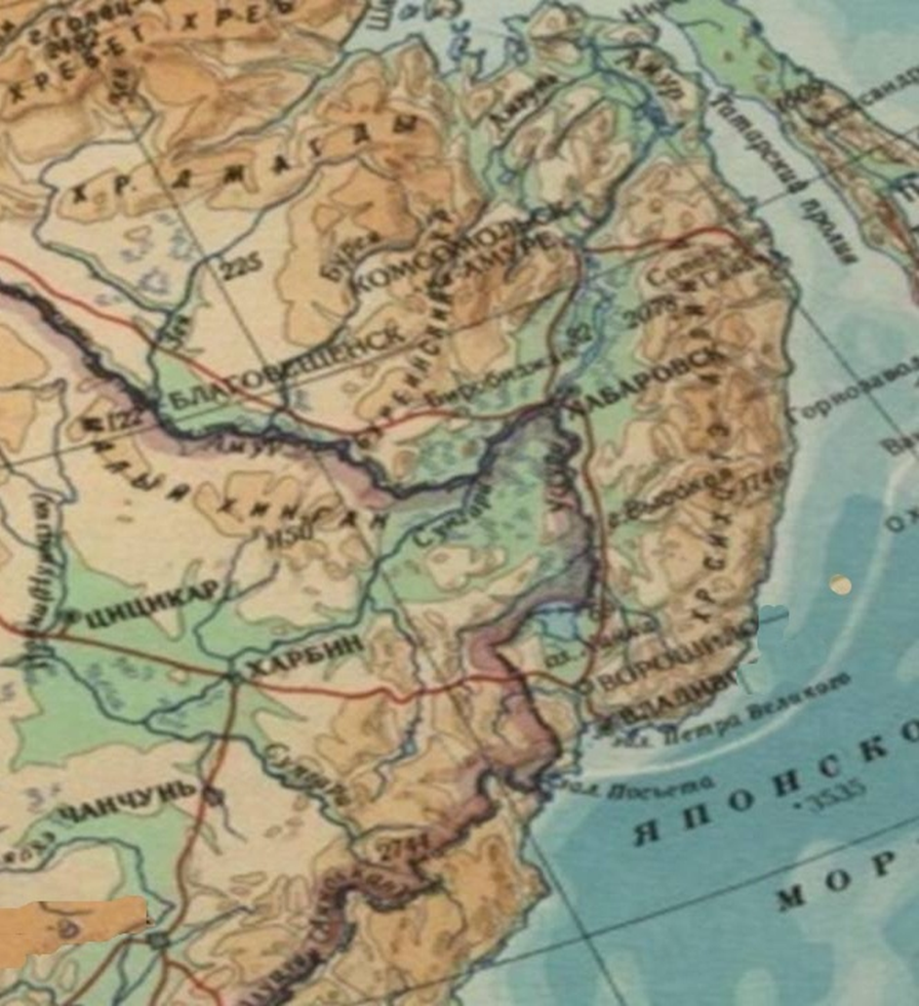
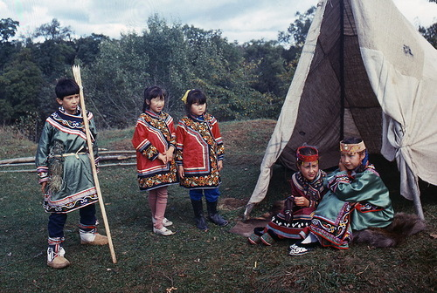
Главная цель – ознакомить учащихся с древней историей края, посещая значимые исторические места, проникнуться духом истории и сформировать чувство гордости за великую историю своей страны

Slide 3
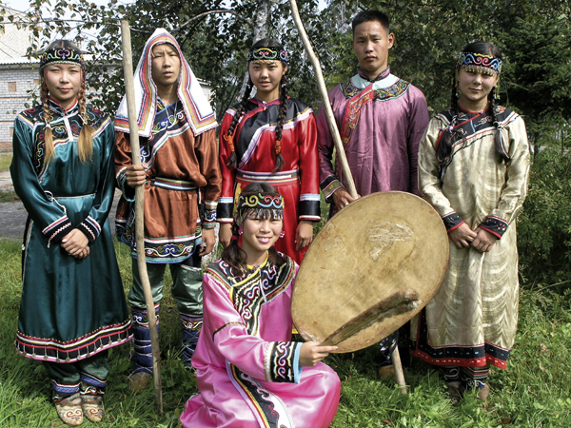
Изучение прошлого сопровождается знакомством с ныне живущими представителями малых народов края

Slide 4
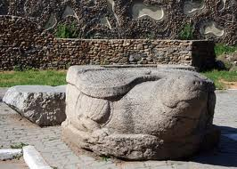
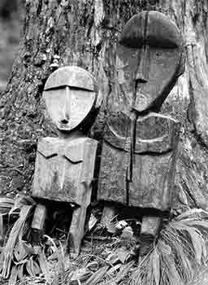
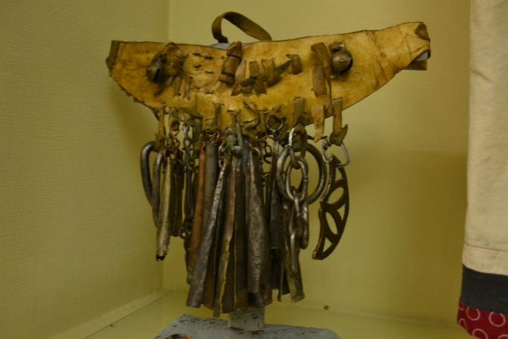
Формирование:
- учебно-познавательных компетенций - развивать умение сопоставлять исторический материал, обобщать, делать выводы;

Slide 5
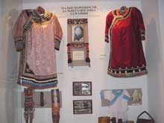
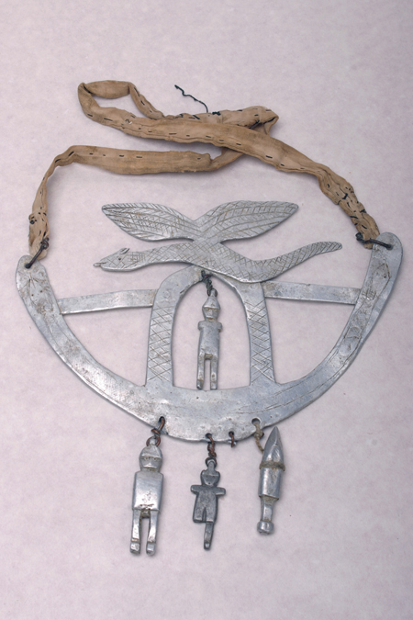
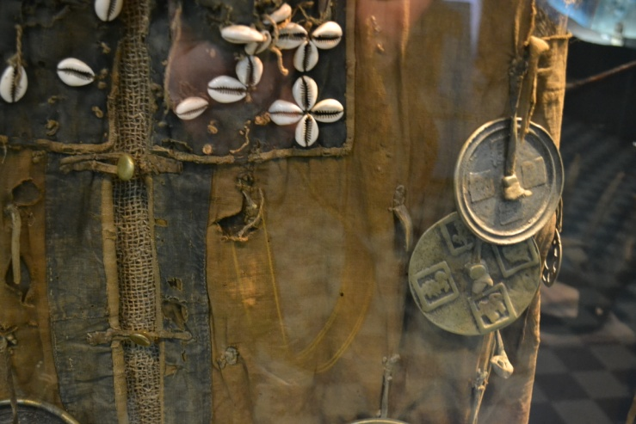
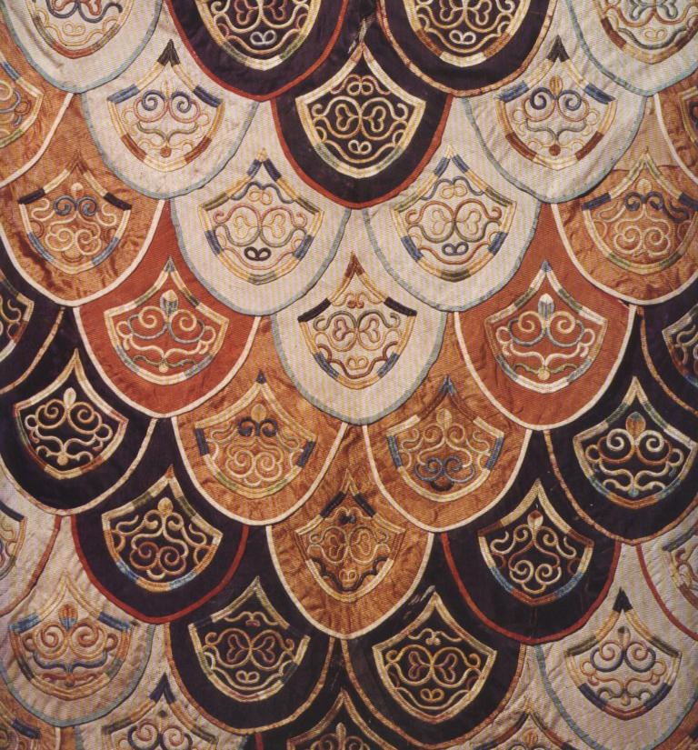
Формирование:
- информационных компетенций - самостоятельно искать, анализировать и отбирать необходимую информацию;

Slide 6
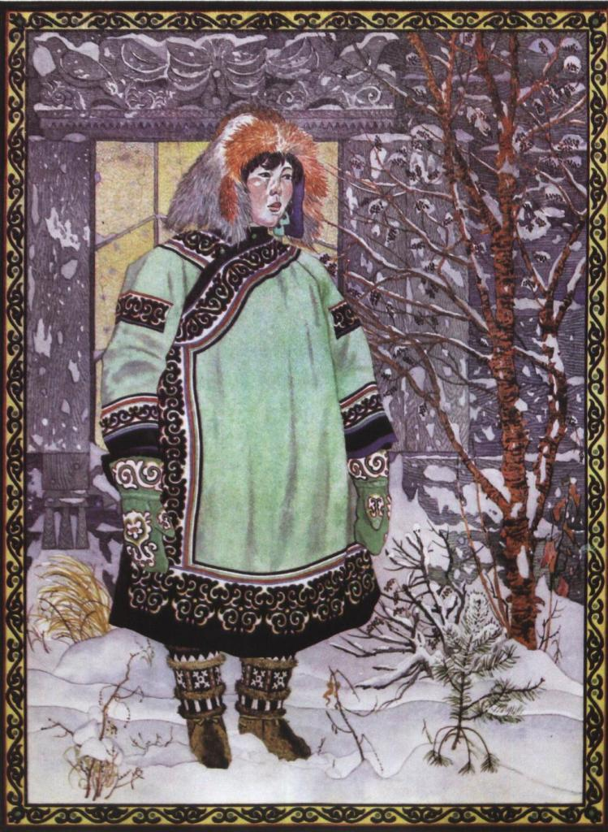
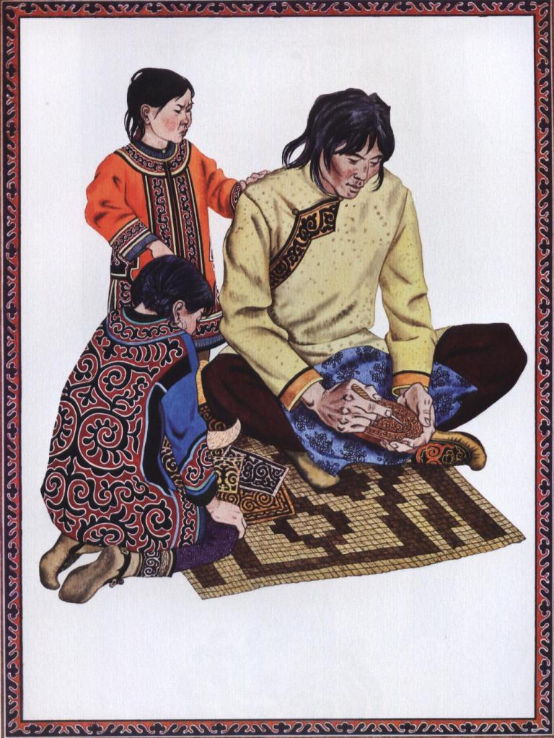
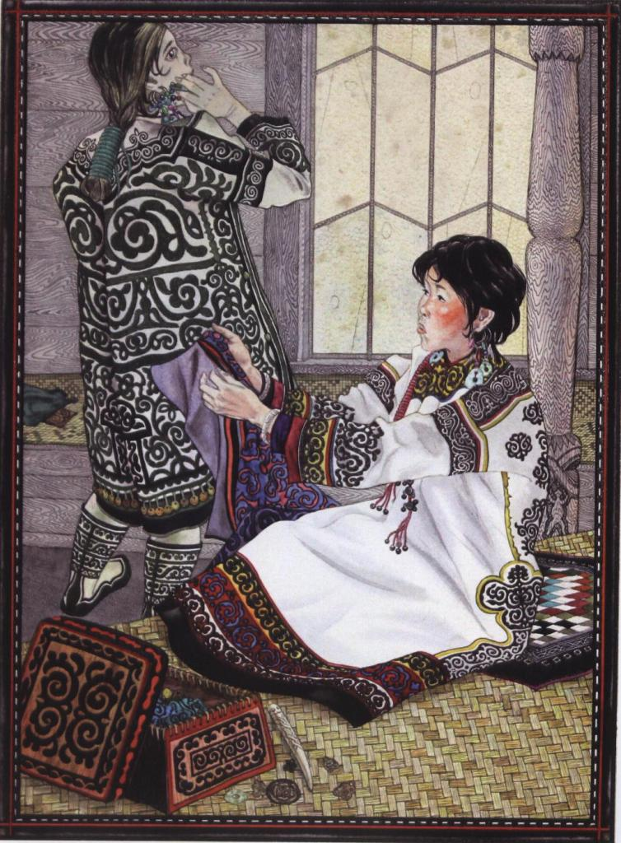
Формирование:
- коммуникативных компетенций - овладение навыками работы в группе, освоение различных социальных ролей в коллективе.

Slide 7
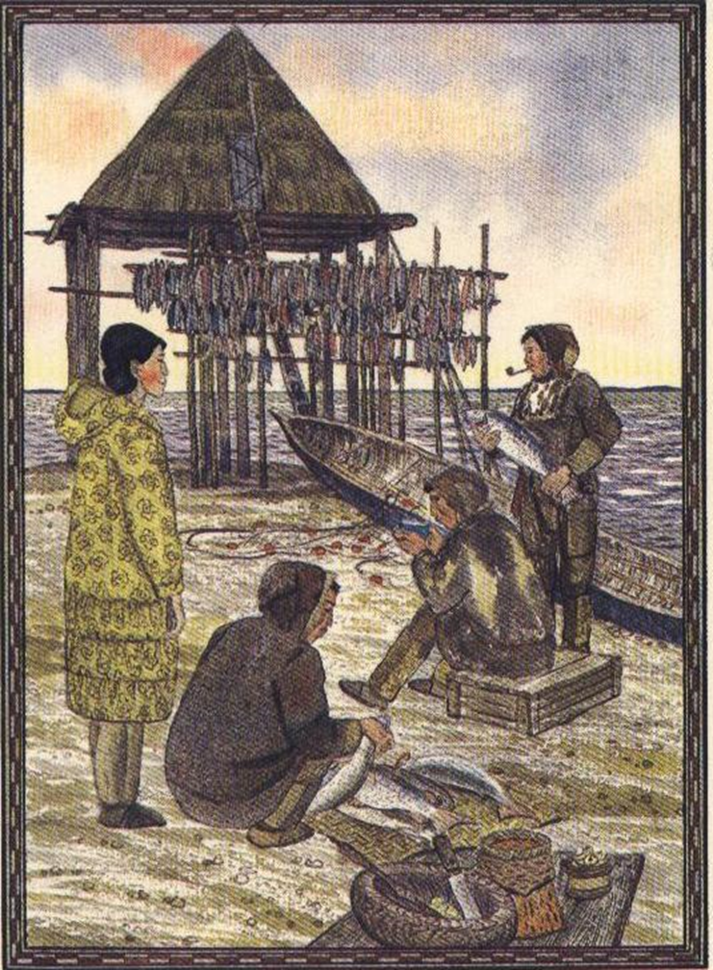
Основная идея инновационного обучения - исследование – диалог –
детское творчество - игра.

Slide 8
Основные методы работы
метод визуального наблюдения
метод респондентского опроса
интервьюирование
метод включённого наблюдения
мониторинг

Slide 9
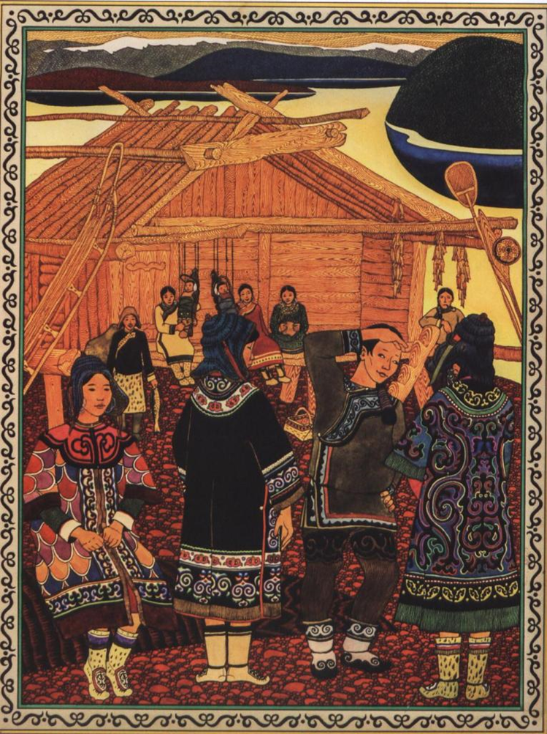
1 этап УНСРИ
Организация исследовательской деятельности детей
Источниковую базу составил комплекс полевых материалов, собранных вместе с учащимися в разных местах компактного проживания коренных народов Приморья: полевой дневник, видео-, фото- и аудиоматериалы.

Slide 10
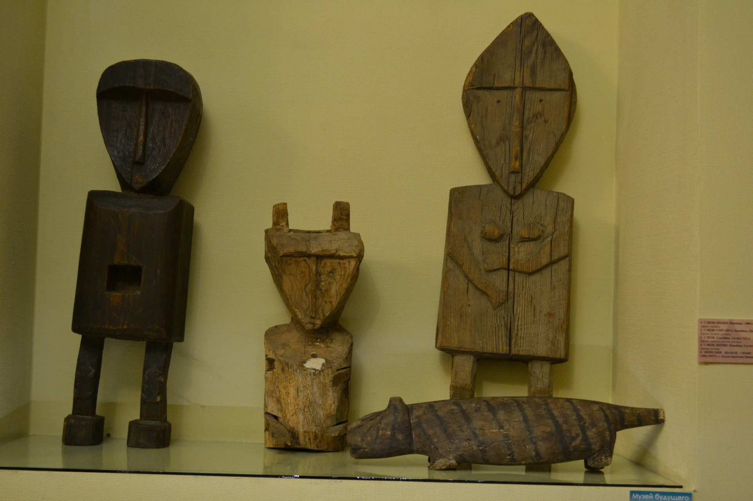
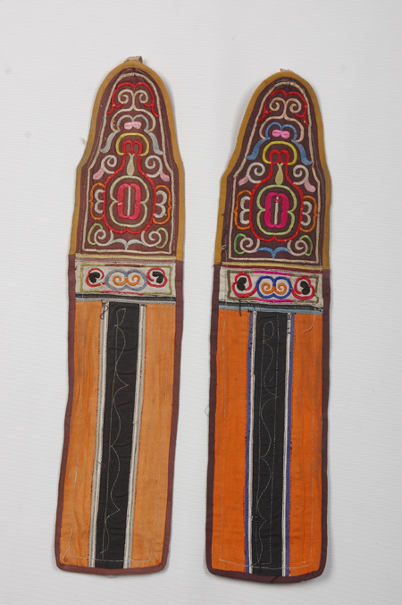
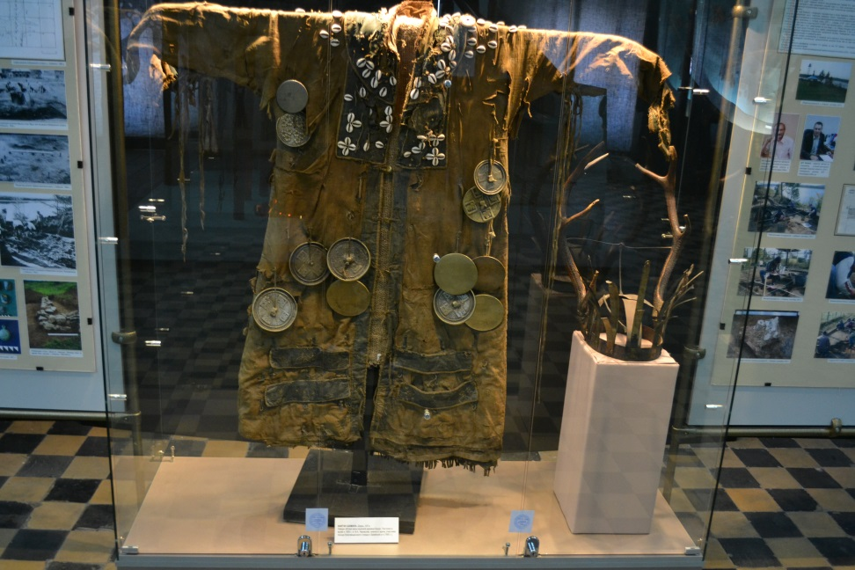
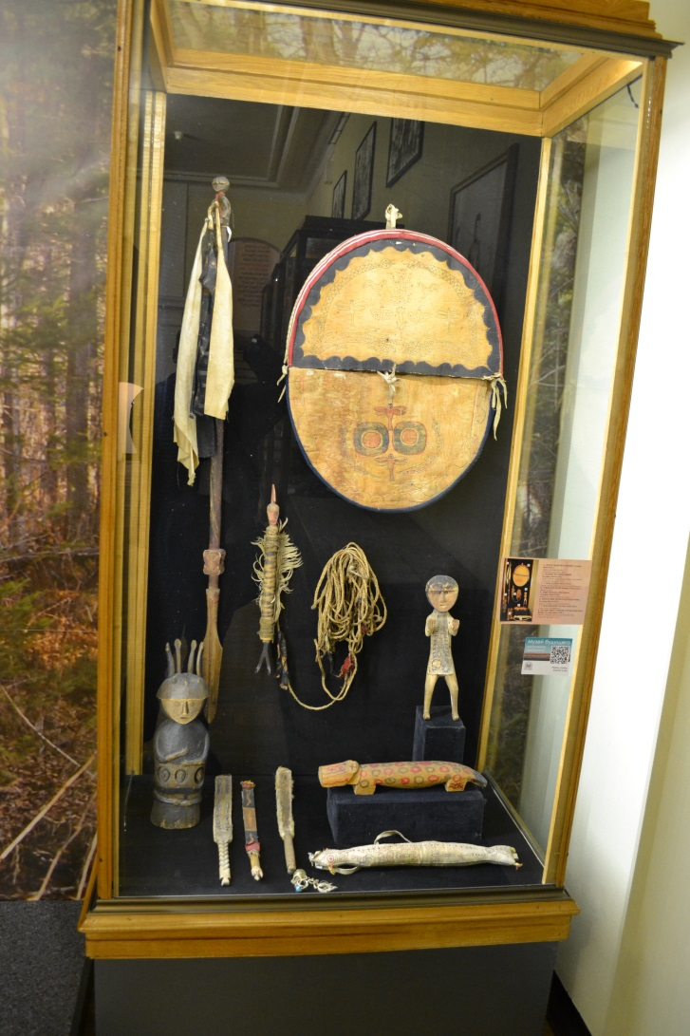

Slide 11
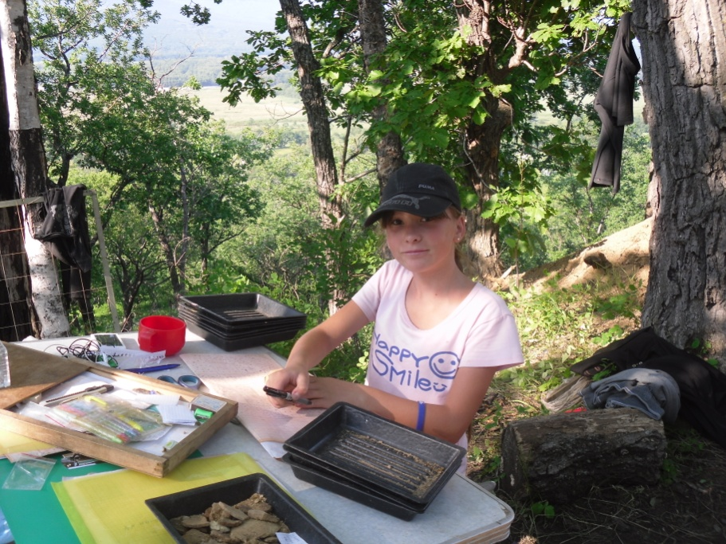
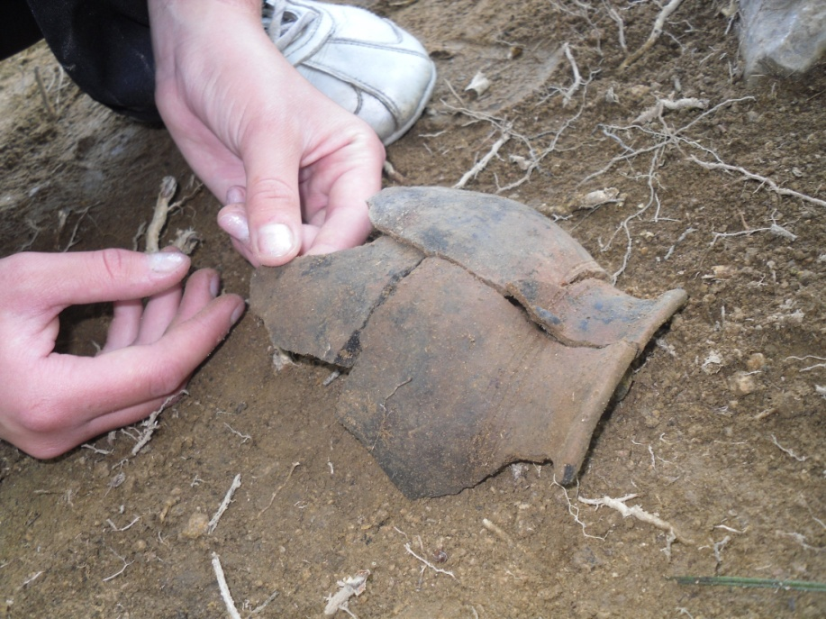
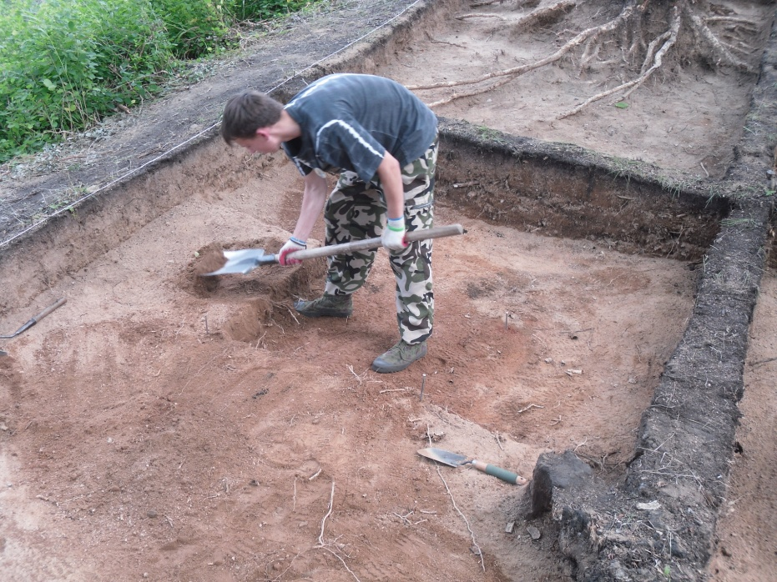
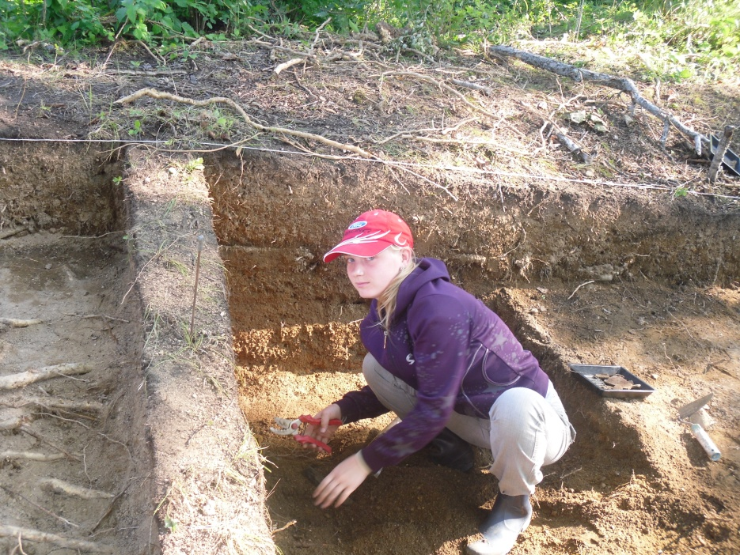

Slide 12
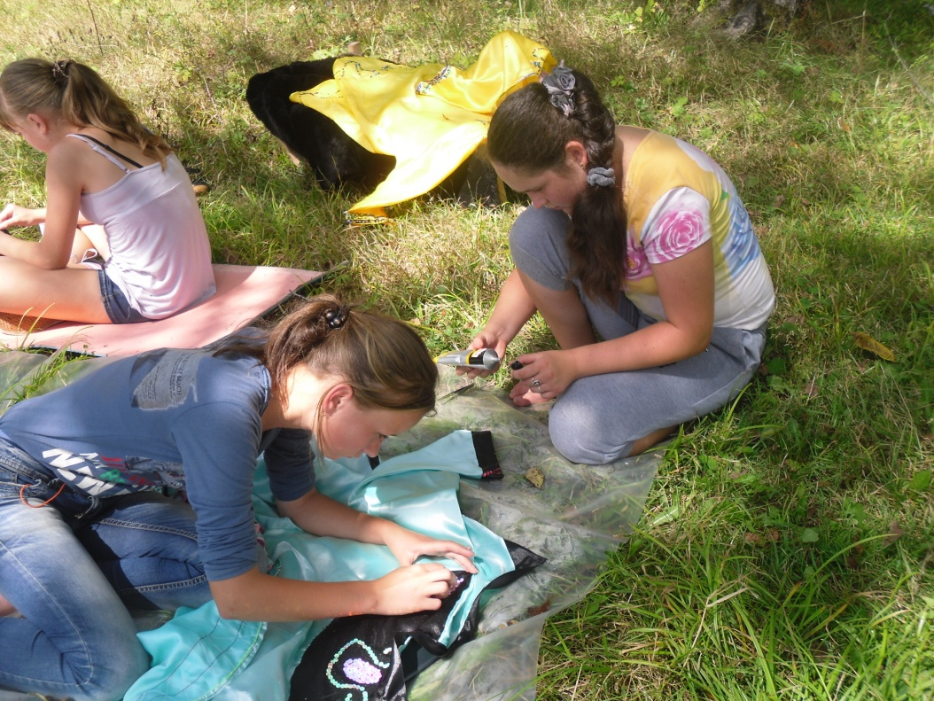
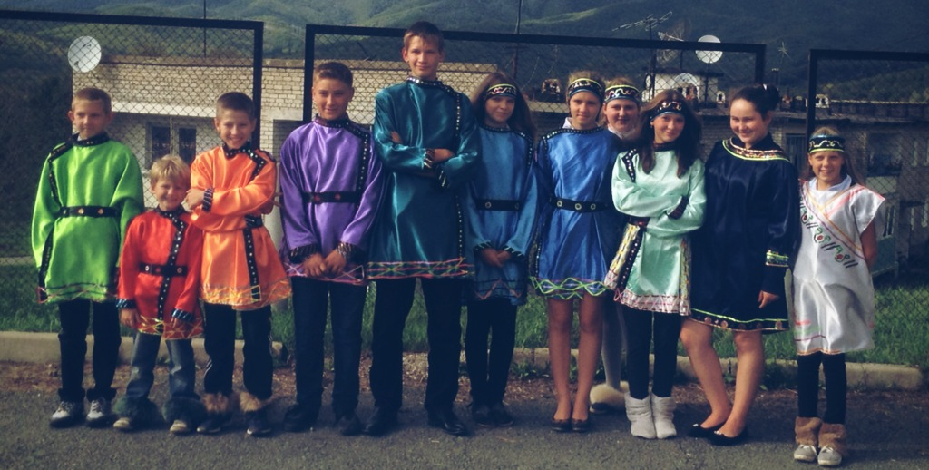
2 этап УНСРИ
Диалоговое взаимодействие и приемы коллективной работы учащихся в работе театральных коллективов, проектной технологии при художественной обработке материалов, техническому конструированию

Slide 13
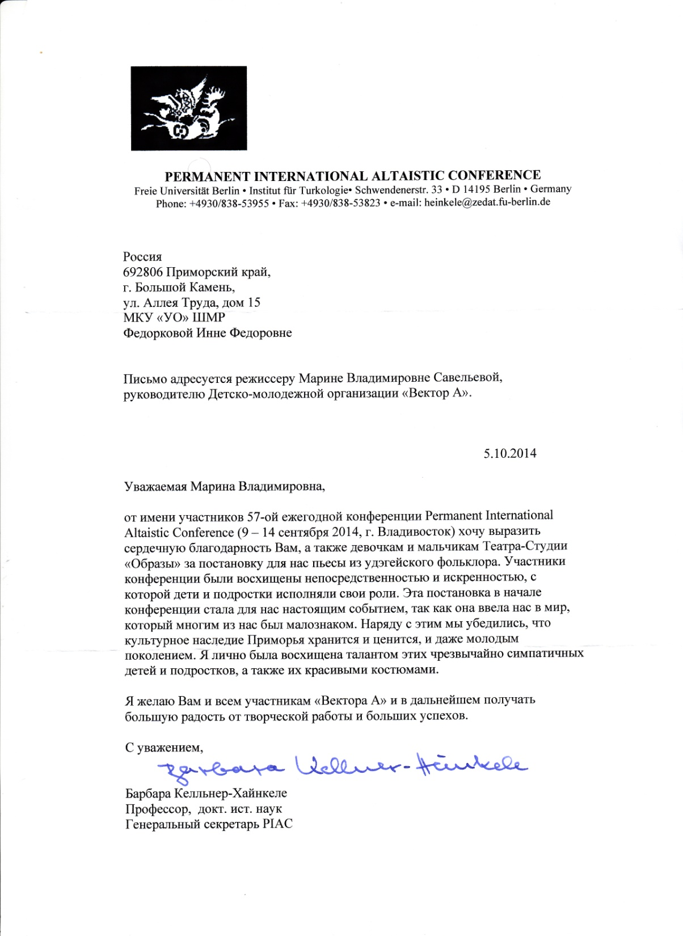
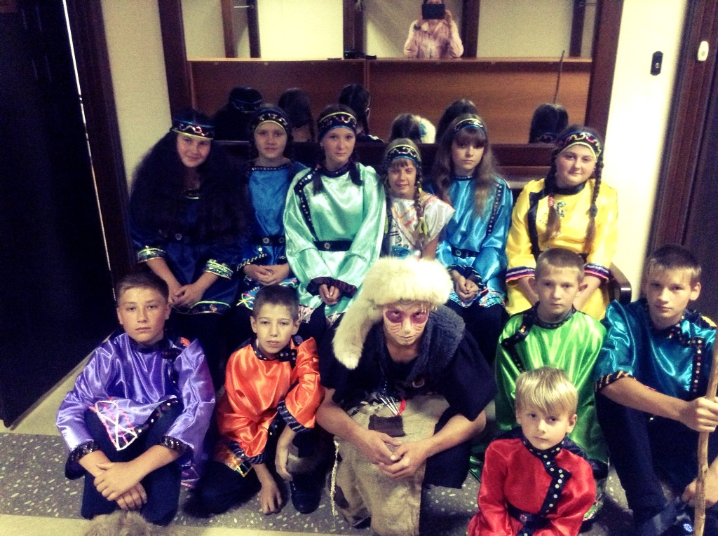
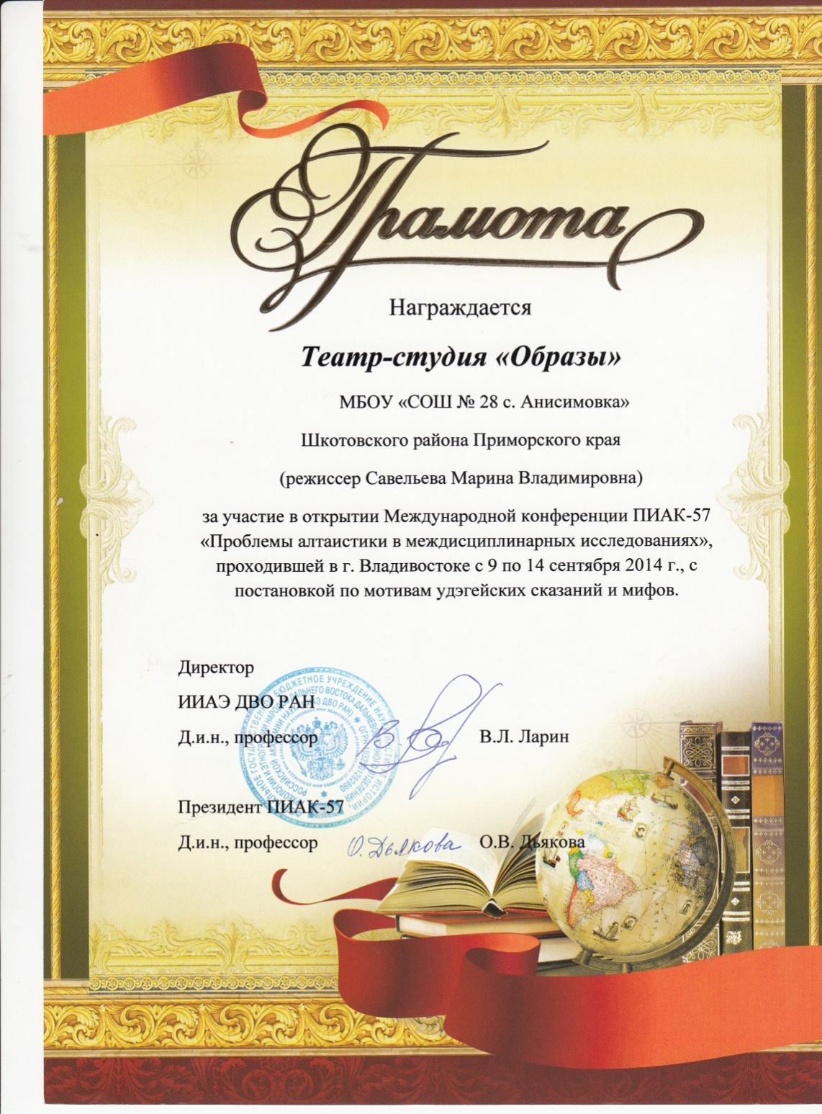

Slide 14
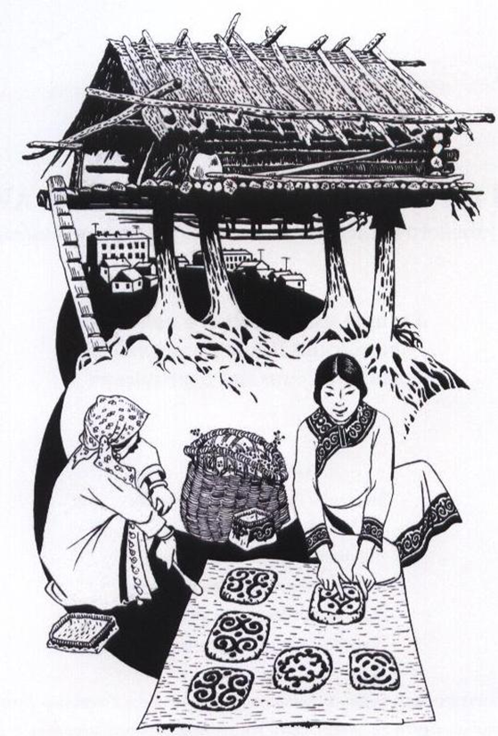
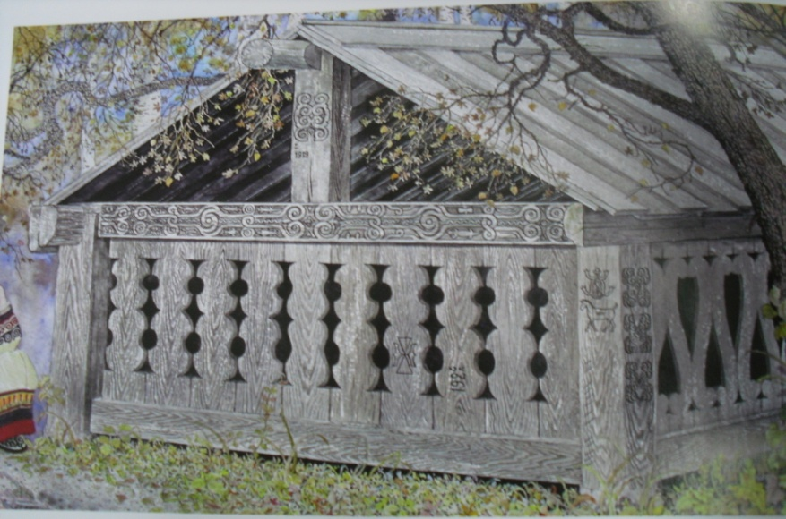
3 этап УНСРИ
Организация познавательной деятельности детей, целевая направленность которых - обучение творчеству при обучении информационным технологиям

Slide 15
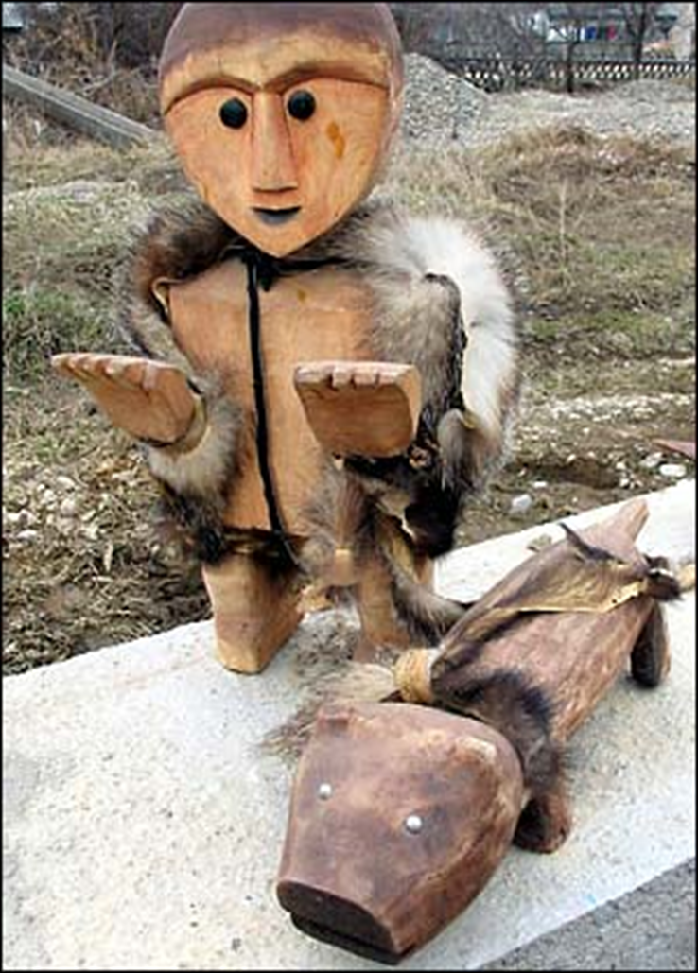
Интернет-технологии:
Сетевой ментор
«Мастерская знаний»
«Дневник путешественника»
Электронная библиотека школьника

Slide 16
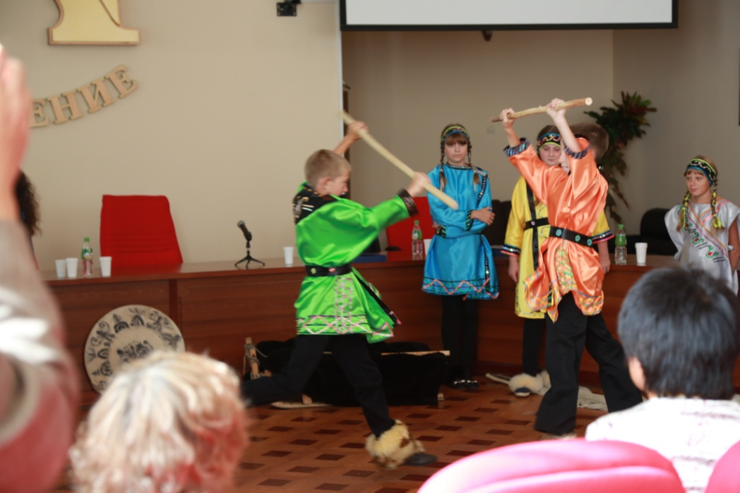
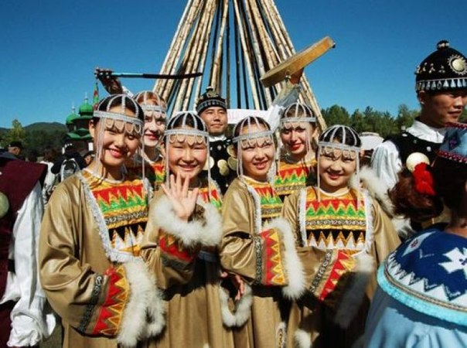
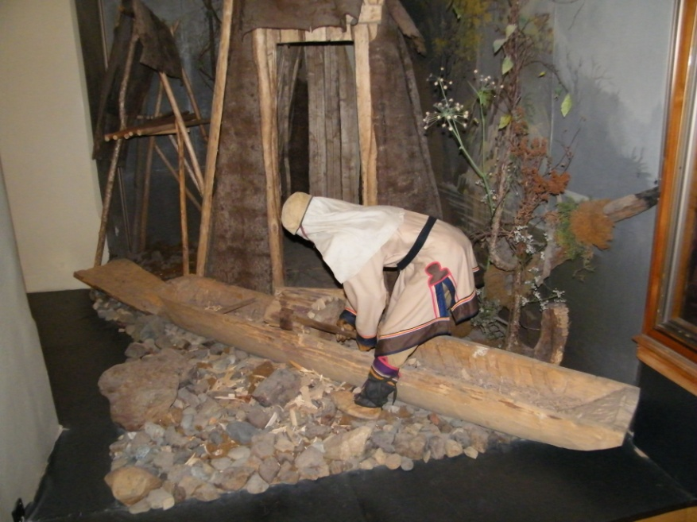
ВСЕГО ВАМ ДОБРОГО !!!

